Slide 1

Dall’a.s. 2024/25

Slide 2
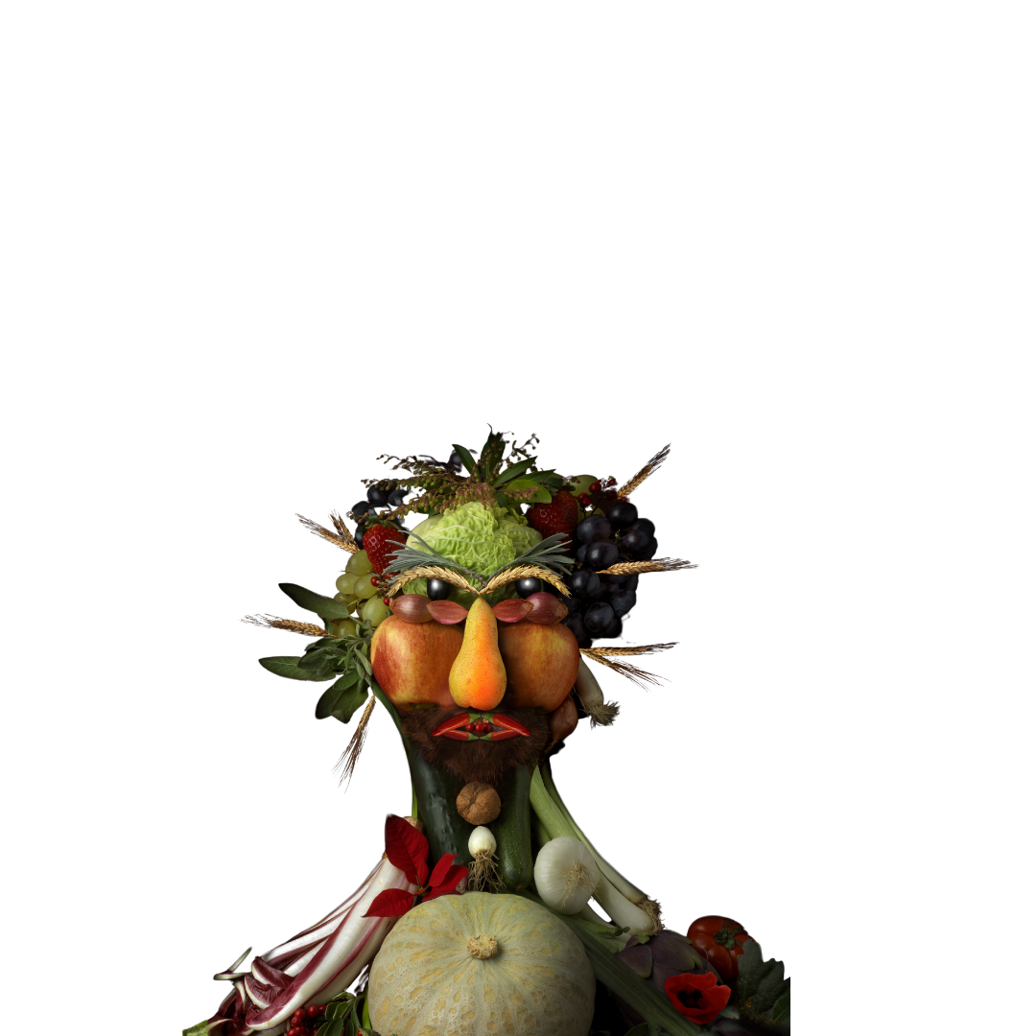
Perito del Tuismo
Il Liceo di Scienze e Cultura della Gastronomia fa per te se …
ami il cibo, il territorio e la sua cultura
sei affascinato dalla tecnologia degli alimenti e dalla ricerca
vuoi valorizzare le tradizioni della nostra terra
vuoi esprimere le tue potenzialità studiando e scoprendo le eccellenze del nostro Paese
sei attratto dalla comunicazione digitale, dal giornalismo enogastronomico e dal turismo
sei sensibile alla sostenibilità ambientale
Liceo
Profilo in entrata

Slide 3
Perito del Turismo
Il Diplomato nel Liceo Economico e Sociale - curvatura Scienze e Cultura della Gastronomia, pone grande attenzione alla cultura del cibo e dell’alimentazione, approfondendone gli aspetti storici, antropologici, psicologici ed economici.
Il diplomato al nostro Liceo può proseguire gli studi presso i seguenti corsi di laurea:
Scienze Gastronomiche;
Scienze e Tecnologie Alimentari;
Sistema Alimentare: sostenibilità, management e tecnologia;
Scienze della Nutrizione Umana;
Scienze e Cultura della Gastronomia e della Ristorazione;
Tecnologie Alimentari per la Ristorazione;
Scienze Biologiche;
Medicina;
Comunicazione e Media contemporanei per le Industrie creative;
Viticoltura ed Enologia;
Liceo
Profilo in uscita

Slide 4
Perito del Turismo
Il Diplomato nel Liceo Economico e Sociale - curvatura Scienze e Cultura della Gastronomia è inoltre in grado di:
conoscere i processi biologici e tecnici che determinano la produzione degli alimenti;
gestire ed ottimizzare i processi produttivi delle aziende alimentari;
individuare sistemi di condizionamento, conservazione e confezionamento idonei a nuove esigenze commerciali dei singoli prodotti;
conoscere e valorizzare in modo scientifico il "territorio" per quanto riguarda le produzioni tipiche;
comprendere il radicamento della cultura alimentare nella tradizione letteraria e pittorica nonché nei media in epoca attuale;
possedere adeguate competenze e strumenti per la comunicazione (divulgazione scientifica, attività giornalistica).
Liceo
Profilo in uscita

Slide 5
LES- curvatura "Scienze e cultura della gastronomia"
Quadro orario “Scienze e cultura della gastronomia” – a.s. 2024/2025
 |  |  | LES Liceo SCG
 | Nome disciplina |  | Biennio |  |  | Triennio
 |  |  | 1° | 2° |  | 3° | 4° | 5°
Italiano, letteratura italiana | Italiano, letteratura italiana e giornalismo enogastronomico |  | 4 | 4 |  | 4 | 4 | 4
Storia e geografia | Storia e geografia |  | 3 | 3
Storia | Storia dell'alimentazione |  |  |  |  | 2 | 2 | 2
Filosofia | Filosofia |  |  |  |  | 2 | 2 | 2
Matematica | Matematica |  | 3 | 3 |  | 3 | 3 | 3
Fisica | Fisica |  |  |  |  | 2 | 2 | 2
Scienze umane | Antropologia e psicologia delle scelte alimentari |  | 3 | 3
 | Metodologie di Ricerca |  |  |  |  | 2
 | Tecniche di comunicazione in enogastronomia |  |  |  |  |  | 2 | 2
Diritto ed Economia | Diritto ed economia del sistema agroalimentare |  | 3 | 3 |  | 3 | 3 | 3
Scienze Motorie | Scienze Motorie |  | 2 | 2 |  | 2 | 2 | 2
RC | RC o Alternativa alla RC |  | 1 | 1 |  | 1 | 1 | 1
FRANCESE | Lingua francese |  | 2 | 2 |  | 2 | 2 | 2
Inglese | Lingua inglese |  | 3 | 3 |  | 3 | 3 | 3
Scienze naturali | Biologia e biochimica degli alimenti |  | 2
 | Chimica degli alimenti |  |  | 2
Storia dell'arte | Storia dell'arte |  |  |  |  |  | 2
 | Immagine del cibo nella cultura contemporanea |  |  |  |  |  |  | 2
Scienze degli alimenti | Fisiologia della nutrizione, molecole del gusto e chimica degli alimenti |  |  |  |  | 3 | 2 | 2
Lab. Enog. Sala | Laboratorio del Gusto: C.I. Analisi sensoriale e tecnica di degustazione critica |  | 2 | 2 |  | 2 | 2 | 2
Lab. Enog. Cucina | Laboratorio del Gusto: C.I. Tecnica gastronomica e innovazione |  | 3 | 3 |  | 3 | 2 | 2
TOTALE ORE |  |  | 31 | 31 |  | 34 | 34 | 34

Slide 6
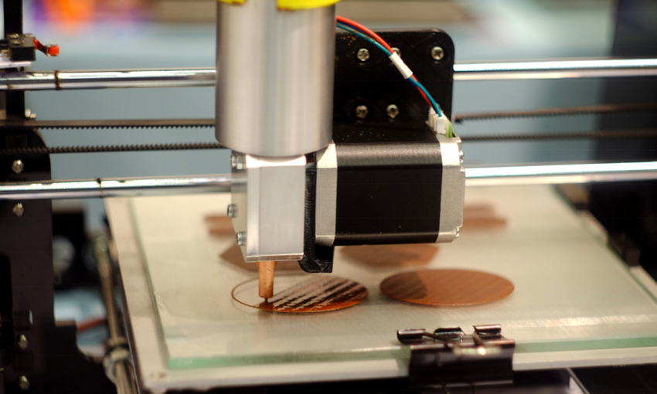
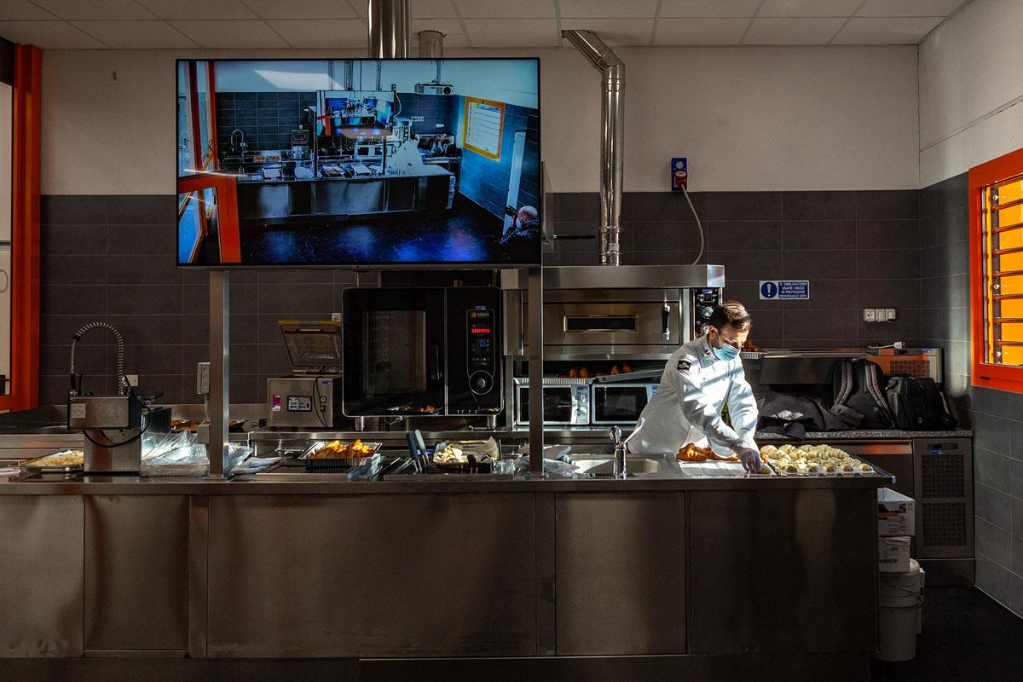
Perito del Turismo
Laboratorio STEM
Laboratorio di Ingegneria Alimentare con le seguenti dotazioni:
Stampante 3D
Stampante 3D alimentare
Stampante 3D per dolci
Camera 360°
Scanner 3D
Drone
Laboratorio Web TV & Show cooking:
Struttura americana con 2 camere a 360°
Telecamere frontali
Regia con gestione dei carrelli delle telecamere dall’alto
Software di gestione
Pannelli luminosi
Laboratori

Slide 7
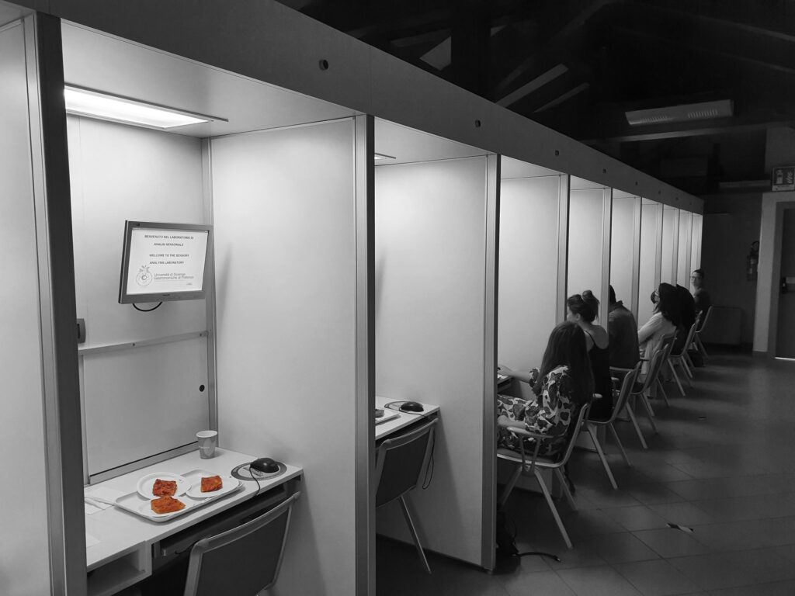
Perito del Turismo
Laboratorio di Analisi sensoriale e tecniche di degustazione critica:
Ambiente innovativo per la valutazione delle caratteristiche di un prodotto attraverso gli organi di senso. Acquisizione di un linguaggio tecnico per la degustazione
Postazioni con cabine singole
Tablet
Camera con luci neutre
Lab di preparazione degustazione
Laboratori
Laboratorio Analisi Sensoriale

Slide 8
Perito del Turismo
PERCHÉ ISCRIVERSI?
La Gastronomia è una Scienza
Multidisciplinare
Valorizzazione del Territorio e dei Prodotti Tipici
Ricerca di professionisti nelle Tecnologie Alimentari
Food valley

Slide 9

Perito del Turismo
Contatti
Per informazioni e approfondimenti scrivere a:
Tosi prof.ssa Roberta roberta.tosi@motti.edu.it
Paladino prof. Giuseppe Salvatore giuseppesalvatore.paladino@motti.edu.it
Sito web: www.motti.edu.it
Telefono: 0522/383162

